Slide 1



Отчёт
о проделанной работе
управлением по надзору и контролю
в сфере образования
в 2022 году
Смоленск 2022 г.

Slide 2





ОРГАНИЗАЦИИ, ОСУЩЕСТВЛЯЮЩИЕ ОБРАЗОВАТЕЛЬНУЮ ДЕЯТЕЛЬНОСТЬ
НА ТЕРРИТОРИИ СМОЛЕНСКОЙ ОБЛАСТИ
ДОШКОЛЬНЫЕ ОБРАЗОВАТЕЛЬНЫЕ ОРГАНИЗАЦИИ
264
ОРГАНИЗАЦИИ, ОСУЩЕСТВЛЯЮЩИЕ ОБУЧЕНИЕ
92
ОБЩЕОБРАЗОВАТЕЛЬНЫЕ
ОРГАНИЗАЦИИ
363
ОРГАНИЗАЦИИ, ОСУЩЕСТВЛЯЮЩИЕ СОЦИАЛЬНОЕ ОБСЛУЖИВАНИЕ, ЛЕЧЕНИЕ, ОЗДОРОВЛЕНИЕ
19
ЛИЦЕНЗИЙ НА ОСУЩЕСТВЛЕНИЕ ОБРАЗОВАТЕЛЬНОЙ ДЕЯТЕЛЬНОСТИ
ПРОФЕССИОНАЛЬНЫЕ ОБРАЗОВАТЕЛЬНЫЕ
ОРГАНИЗАЦИИ
38
948
2
ОРГАНИЗАЦИИ ДЛЯ ДЕТЕЙ СИРОТ И ДЕТЕЙ, ОСТАВШИХСЯ БЕЗ ПОПЕЧЕНИЯ РОДИТЕЛЕЙ
101
ОРГАНИЗАЦИИ ДОПОЛНИТЕЛЬНОГО
ОБРАЗОВАНИЯ
37
32
ОРГАНИЗАЦИИ ДОПОЛНИТЕЛЬНОГО ПРОФЕССИОНАЛЬНОГО
ОБРАЗОВАНИЯ
ИНДИВИДУАЛЬНЫЕ ПРЕДПРИНИМАТЕЛИ

Slide 3



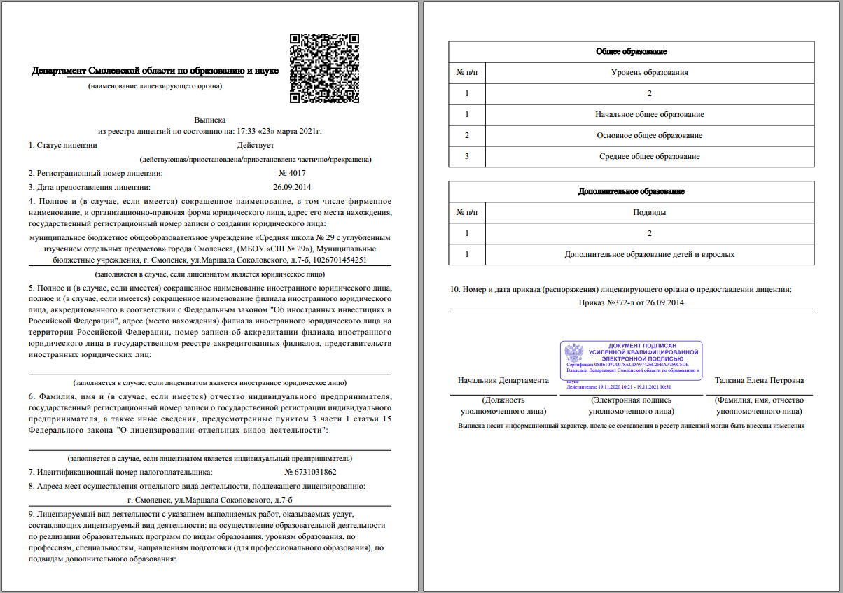


УПРАВЛЕНИЕ ПО НАДЗОРУ И КОНТРОЛЮ В СФЕРЕ ОБРАЗОВАНИЯ
edu67.ru
ЛИЦЕНЗИРОВАНИЕ ОБРАЗОВАТЕЛЬНОЙ ДЕЯТЕЛЬНОСТИ
1 марта
2022
Только
электронная подача
Отдел государственных услуг
Меньше
документов
Выдача 5 дней
Без выездных
проверок

Slide 4
УПРАВЛЕНИЕ ПО НАДЗОРУ И КОНТРОЛЮ В СФЕРЕ ОБРАЗОВАНИЯ
edu67.ru
ЛИЦЕНЗИРОВАНИЕ ОБРАЗОВАТЕЛЬНОЙ ДЕЯТЕЛЬНОСТИ
Отдел государственных услуг

Slide 5

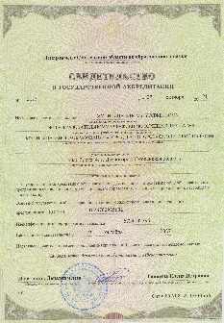
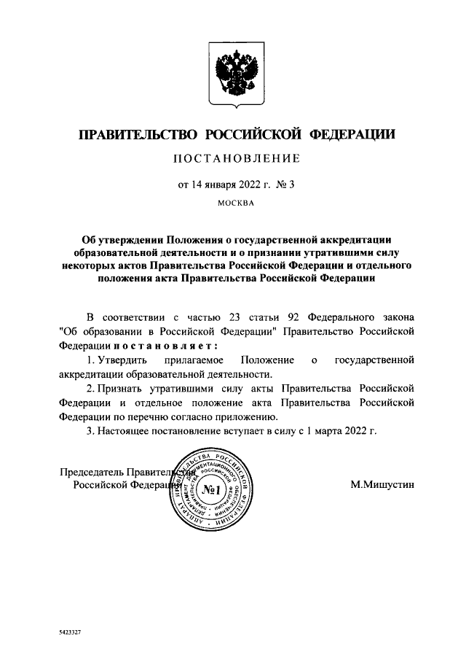



УПРАВЛЕНИЕ ПО НАДЗОРУ И КОНТРОЛЮ В СФЕРЕ ОБРАЗОВАНИЯ
edu67.ru
ГОСУДАРСТВЕННАЯ АККРЕДИТАЦИЯ
ОБРАЗОВАТЕЛЬНОЙ ДЕЯТЕЛЬНОСТИ
1 марта 2022
ИЗМЕНЕНИЯ В ЗАКОНОДАТЕЛЬСТВЕ
Проведена корректировка данных 398 свидетельств о государственной аккредитации

Slide 6

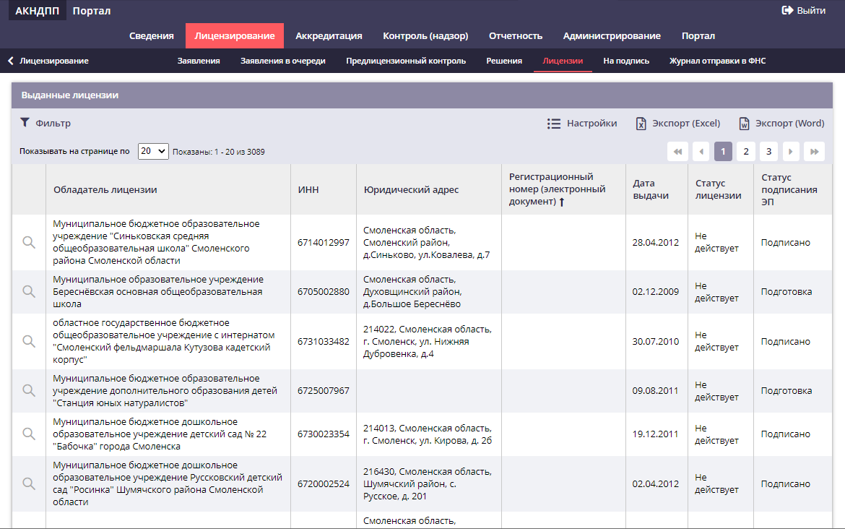
УПРАВЛЕНИЕ ПО НАДЗОРУ И КОНТРОЛЮ В СФЕРЕ ОБРАЗОВАНИЯ
edu67.ru
ГОСУДАРСТВЕННАЯ АККРЕДИТАЦИЯ
ОБРАЗОВАТЕЛЬНОЙ ДЕЯТЕЛЬНОСТИ
Отдел государственных услуг
Проведено 2 Аккредитационные коллегии

Slide 7

УПРАВЛЕНИЕ ПО НАДЗОРУ И КОНТРОЛЮ В СФЕРЕ ОБРАЗОВАНИЯ
edu67.ru
ПОДТВЕРЖДЕНИЕ ДОКУМЕНТОВ ОБ ОБРАЗОВАНИИ И (ИЛИ) КВАЛИФИКАЦИИ, ОБ УЧЕНЫХ СТЕПЕНЯХ, УЧЕНЫХ ЗВАНИЯХ
Отдел государственных услуг
С апреля 2022 появилась возможность подачи документов в электронной форме

Slide 8
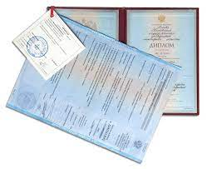
УПРАВЛЕНИЕ ПО НАДЗОРУ И КОНТРОЛЮ В СФЕРЕ ОБРАЗОВАНИЯ
edu67.ru
ПОДТВЕРЖДЕНИЕ ДОКУМЕНТОВ ОБ ОБРАЗОВАНИИ И (ИЛИ) КВАЛИФИКАЦИИ, ОБ УЧЕНЫХ СТЕПЕНЯХ, УЧЕНЫХ ЗВАНИЯХ
Отдел государственных услуг

Slide 9



УПРАВЛЕНИЕ ПО НАДЗОРУ И КОНТРОЛЮ В СФЕРЕ ОБРАЗОВАНИЯ
edu67.ru
КОНТРОЛЬНО-НАДЗОРНАЯ ДЕЯТЕЛЬНОСТЬ
Отдел государственного контроля (надзора)
за соблюдением законодательства
осуществление образовательной деятельности без лицензии
несоблюдение порядка ГИА
реализация не в полном объеме основной образовательной программы
неполнота внесения сведений в ФИС ФРДО

Slide 10




УПРАВЛЕНИЕ ПО НАДЗОРУ И КОНТРОЛЮ В СФЕРЕ ОБРАЗОВАНИЯ
edu67.ru
ПРОФИЛАКТИЧЕСКИЕ МЕРОПРИЯТИЯ
% контролируемых лиц,
охваченных
мониторингами безопасности
1682 образовательные организации
Отдел государственного контроля (надзора)
за соблюдением законодательства
По итогам выдано
463 предостережения
243 образовательные организации
Рассмотрено 163
обращения граждан
По итогам выдано
5 предостережений
2 - УМВД Смоленской области
8 - Прокуратура Смоленской области
2 - Управление образования г. Смоленск
3 – в рамках ведомственного контроля областных образовательных организаций
1 - Комитет по образованию АМО "Смоленский район" Смоленской области
1 - Отдел по образованию и гражданско-патриотическому воспитанию АМО "Темкинский район" Смоленской области

Slide 11



УПРАВЛЕНИЕ ПО НАДЗОРУ И КОНТРОЛЮ В СФЕРЕ ОБРАЗОВАНИЯ
edu67.ru
АТТЕСТАЦИЯ ЭКСПЕРТОВ В ЦЕЛЯХ ПРИВЛЕЧЕНИЯ К КНМ
Разработано:
9 форм по организации аттестации экспертов
4 распорядительных акта
24 уведомления в адрес аттестуемых граждан
перечень вопросов и тест для проведения квалификационного экзамена
реестр экспертов, привлекаемых Департаментом к осуществлению экспертизы в целях федерального государственного контроля (надзора) в сфере образования
Отдел государственного контроля (надзора)
за соблюдением законодательства
31.03.2022
проведен квалификационный экзамен
Количество аттестованных граждан, привлекаемых в качестве экспертов к проведению мероприятий по государственному контролю (надзору) с сфере образования: 17

Slide 12

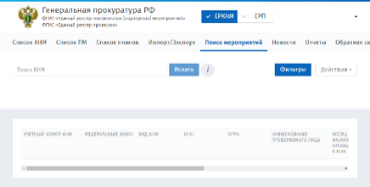


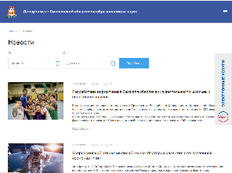

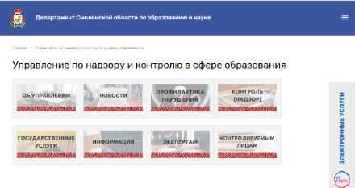

УПРАВЛЕНИЕ ПО НАДЗОРУ И КОНТРОЛЮ В СФЕРЕ ОБРАЗОВАНИЯ
edu67.ru
ИНФОРМАЦИОННАЯ ОТКРЫТОСТЬ ДЕЯТЕЛЬНОСТИ УПРАВЛЕНИЯ
Ежедневное размещение новостей на странице управления - 340
Подготовка и оформление новостей для сайта Департамента и официальных страниц Департамента в социальных сетях - 43
Для сайта ГИА в Смоленской области - 12
Для официального сайта Рособрнадзора - 8
УПРАВЛЕНИЕ ПО НАДЗОРУ И КОНТРОЛЮ
В СФЕРЕ ОБРАЗОВАНИЯ
Внесение сведений в информационные системы ИС АКНДПП, ЕРКНМ
Проведено более 457 консультаций по вопросам деятельности управления
Своевременное обновление нормативных правовых актов и актуализация информации по деятельности управления
на официальном сайте Департамента
Разработка новой вкладки «Организации, реализующие адаптированные образовательные программы» для раздела сайта «Контролируемым лицам»

Slide 13





УПРАВЛЕНИЕ ПО НАДЗОРУ И КОНТРОЛЮ В СФЕРЕ ОБРАЗОВАНИЯ
edu67.ru
ОРГАНИЗАЦИОННАЯ ДЕЯТЕЛЬНОСТЬ
Подготовлено и направлено 148 писем по вопросам деятельности управления в Минпросвещения России, Рособрнадзор и Прокуратуру Смоленской области
УПРАВЛЕНИЕ ПО НАДЗОРУ И КОНТРОЛЮ
В СФЕРЕ ОБРАЗОВАНИЯ
Разработаны:
Чек лист для посещения контрольных мероприятий в рамка ВПР
Методические рекомендации по вопросам размещения и обновления информации на официальном сайте образовательной организации
Рекомендации по разработке и утверждению основных общеобразовательных программ
Методические рекомендации по применению права выбора и определения формы получения образования и формы обучения
9 форм документов, используемых для проведения КНМ и профилактических мероприятий

Slide 14

УПРАВЛЕНИЕ ПО НАДЗОРУ И КОНТРОЛЮ В СФЕРЕ ОБРАЗОВАНИЯ
edu67.ru
ОРГАНИЗАЦИОННАЯ ДЕЯТЕЛЬНОСТЬ
Разработана Комплексная Концепция управленческих решений управления по надзору и контролю в сфере образования
Разработаны оценочные листы для контролируемых лиц в целях самостоятельной оценки соблюдения:
аккредитационных показателей по образовательным программам общего и среднего профессионального образования
обязательных требований действующего законодательства в части размещения информации, регламентирующей организацию ГИА
обязательных требований действующего законодательства в сфере дополнительного профессионального образования
обязательных требований действующего законодательства в части размещения информации в специальных разделах «Центр образования «Точка роста» и «Детский технопарк «Кванториум» на официальных сайтах образовательных организаций
6 оценочных листов в целях самостоятельной оценки соблюдения обязательных требований действующего законодательства по каждому типу образовательной деятельности
УПРАВЛЕНИЕ ПО НАДЗОРУ И КОНТРОЛЮ
В СФЕРЕ ОБРАЗОВАНИЯ

Slide 15
УПРАВЛЕНИЕ ПО НАДЗОРУ И КОНТРОЛЮ В СФЕРЕ ОБРАЗОВАНИЯ
edu67.ru
ОРГАНИЗАЦИОННАЯ ДЕЯТЕЛЬНОСТЬ
Разработаны 14 информационно-разъяснительных писем:
по разработке и утверждению основных общеобразовательных программ
о размещении на официальном сайте образовательной организации в информационно-телекоммуникационной сети «Интернет» и обновление информации об образовательной организации
по соблюдению Порядка проведения ВПР
по соблюдению образовательными организациями Порядка проведения государственной итоговой аттестации по образовательным программам среднего общего образования
по организации обучения детей с ограниченными возможностями здоровья
об утверждении нового перечня профессий и специальностей среднего профессионального образования
по вопросу нормативного правового регулирования образовательной деятельности общеобразовательных организаций
УПРАВЛЕНИЕ ПО НАДЗОРУ И КОНТРОЛЮ
В СФЕРЕ ОБРАЗОВАНИЯ

Slide 16
УПРАВЛЕНИЕ ПО НАДЗОРУ И КОНТРОЛЮ В СФЕРЕ ОБРАЗОВАНИЯ
edu67.ru
ОРГАНИЗАЦИОННАЯ ДЕЯТЕЛЬНОСТЬ
Разработаны 14 информационно-разъяснительных писем:
по вопросу обеспечения очередности приема в образовательные организации, осуществляющие образовательную деятельность
по организации приема обучающихся в учреждения среднего профессионального образования
по приему на обучение в организацию, осуществляющую образовательную деятельность по образовательной программе дошкольного образования
об организации обучения по индивидуальному учебному плану в общеобразовательных учреждениях
об организации обучения по индивидуальному учебному плану в профессиональных образовательных организациях
по применению права выбора и определения формы получения образования и формы обучения
по организации семейного образования
УПРАВЛЕНИЕ ПО НАДЗОРУ И КОНТРОЛЮ
В СФЕРЕ ОБРАЗОВАНИЯ

Slide 17
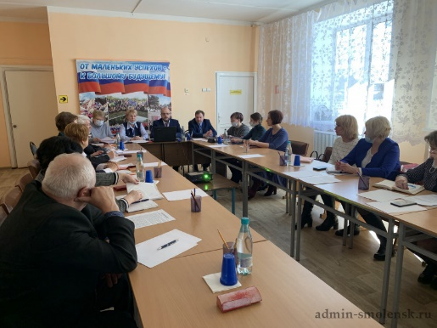
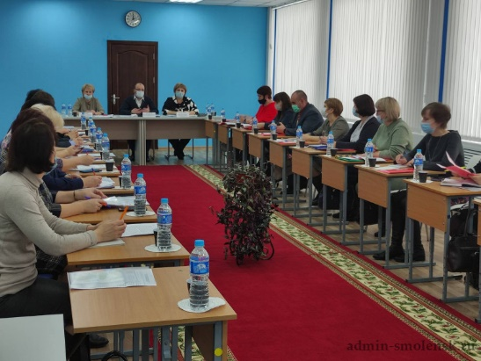
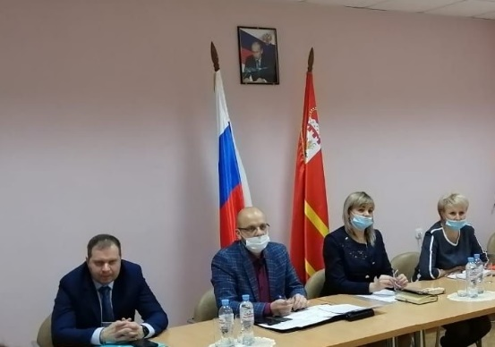

УПРАВЛЕНИЕ ПО НАДЗОРУ И КОНТРОЛЮ В СФЕРЕ ОБРАЗОВАНИЯ
edu67.ru
ОРГАНИЗАЦИОННАЯ ДЕЯТЕЛЬНОСТЬ
Проведено 23 совещания с представителями органов местного самоуправления муниципальных районов и городских округов в сфере образования Смоленской области, руководителями образовательных организаций по вопросам профилактики рисков нарушений обязательных требований в сфере образования и соблюдения требований законодательства
Проведено 3 совещания с представителями профессиональных образовательных организаций по вопросам:
- организации контрольной (надзорной) деятельности
в отношении организаций, реализующих
образовательные программы профессионального
образования
- о реализации Программы профилактики
Принято участие в работе «Горячей линии», проводимой СОИРО по вопросам:
- обновления НПБ образовательных организаций в
рамках перехода на обновленный ФГОС НОО и ООО
- переход на новый ФГОС НОО и новый ФГОС ООО
Принято участие в 2 совещаниях Совета директоров профессиональных образовательных организаций
УПРАВЛЕНИЕ ПО НАДЗОРУ И КОНТРОЛЮ
В СФЕРЕ ОБРАЗОВАНИЯ

Slide 18









УПРАВЛЕНИЕ ПО НАДЗОРУ И КОНТРОЛЮ В СФЕРЕ ОБРАЗОВАНИЯ
edu67.ru
ОРГАНИЗАЦИОННАЯ ДЕЯТЕЛЬНОСТЬ
Контроль за проведением олимпиад, ВПР, досрочного, основного, дополнительного этапов ЕГЭ и ОГЭ
УПРАВЛЕНИЕ ПО НАДЗОРУ И КОНТРОЛЮ
В СФЕРЕ ОБРАЗОВАНИЯ
Подготовка более 92 документов в рамках государственных закупок
Участие в 2 заседаниях арбитражного суда по делам об административных правонарушениях
Корректировка единого реестра видов контроля
Анализ размещения, обновления и актуализации информации на официальном сайте Департамента
Мониторинг о наличии общеобразовательных организаций с численностью обучающихся до 20 человек
Ежедневный анализ сообщений граждан, размещенных в ИС обработки сообщений и обращений граждан «ОНФ.Помощь»

Slide 19






УПРАВЛЕНИЕ ПО НАДЗОРУ И КОНТРОЛЮ В СФЕРЕ ОБРАЗОВАНИЯ
edu67.ru
ОРГАНИЗАЦИОННАЯ ДЕЯТЕЛЬНОСТЬ
Курсы повышения квалификации
"Цифровая трансформация. Быстрый старт" –
10 специалистов
по дополнительной профессиональной программе
"Новый порядок осуществления государственного
контроля (надзора) в сфере образования" –
6 специалистов
курсы обучения пользователей подсистемы "Досудебное обжалование КНД" -
6 специалистов
курс обучения по безопасности дорожного
движения - 1 специалист
курс для госслужащих " Информационная
безопасность" - 6 специалистов
УПРАВЛЕНИЕ ПО НАДЗОРУ И КОНТРОЛЮ
В СФЕРЕ ОБРАЗОВАНИЯ

Slide 20
УПРАВЛЕНИЕ ПО НАДЗОРУ И КОНТРОЛЮ В СФЕРЕ ОБРАЗОВАНИЯ
edu67.ru
МЕРОПРИЯТИЯ, ВКЛЮЧЕННЫЕ В ОБЩИЙ ПЛАН РАБОТЫ ДЕПАРТАМЕНТА СМОЛЕНСКОЙ ОБЛАСТИ ПО ОБРАЗОВАНИЮ И НАУКЕ
Заседания общественного совета Департамента:
- по утверждению доклада о правоприменительной практике
- по утверждению программы профилактики рисков на 2023 год
Совещание с организациями профессионального образования «О типичных нарушениях обязательных требований в сфере образования»
Участие в мониторинговых исследованиях комплексной оценки эффективности региональной системы оценки качества образования
Контрольные мероприятия в отношении 3 организаций, подведомственных Департаменту
Основные мероприятия по подготовке к проведению ГИА:
- анализ правоприменительной практики
- анализ результатов отдельных категорий («группа риска») участников ЕГЭ
- контроль за организацией и проведением ГИА
УПРАВЛЕНИЕ ПО НАДЗОРУ И КОНТРОЛЮ
В СФЕРЕ ОБРАЗОВАНИЯ

Slide 21








УПРАВЛЕНИЕ ПО НАДЗОРУ И КОНТРОЛЮ В СФЕРЕ ОБРАЗОВАНИЯ
edu67.ru
Задачи - 2023
Обеспечение своевременного наполнения и актуализация ФИС
УПРАВЛЕНИЕ ПО НАДЗОРУ И КОНТРОЛЮ
В СФЕРЕ ОБРАЗОВАНИЯ
Переформатирование действий, связанных с изменениями нормативных документов, регламентов
Реализация мероприятий Программы профилактики рисков причинения вреда
Обеспечение качества и сроков предоставления государственных услуг (функций)
Реализация риск-ориентированного подхода

